Slide 1
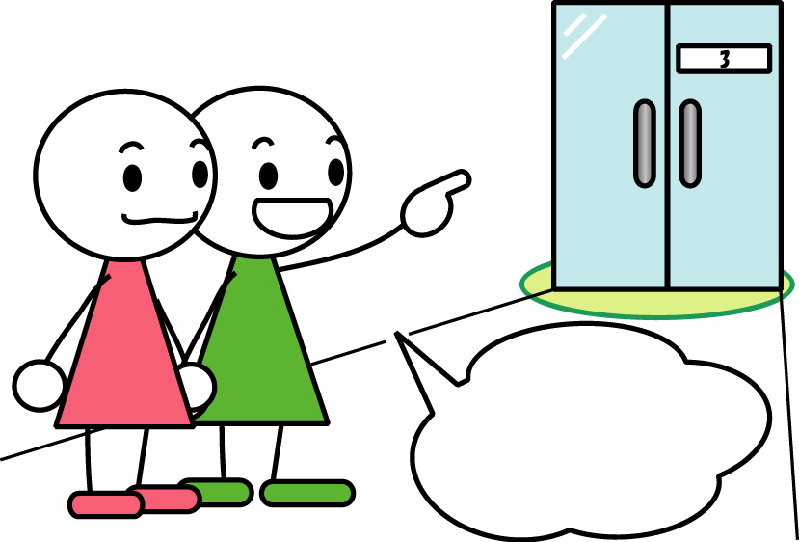
どこ ですか。
Genki Textbook pg64
Where is it?

Slide 2
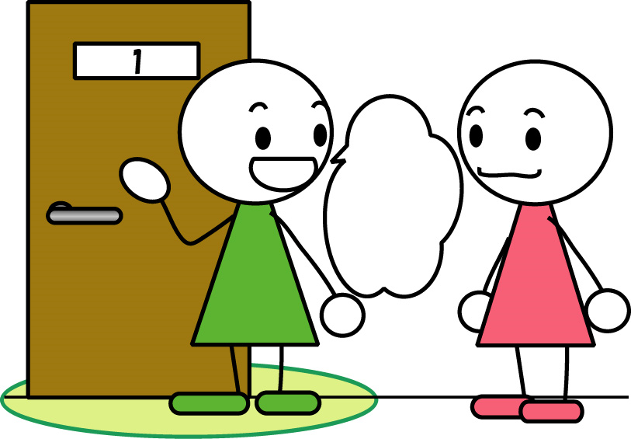
ここ koko
Here

Slide 3
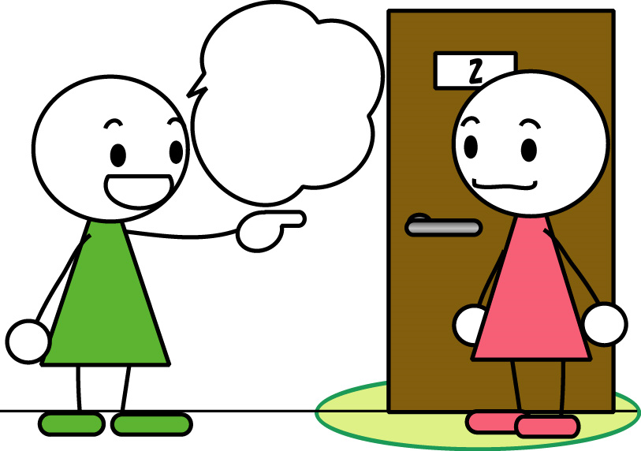
そこ soko
there

Slide 4
あそこ asoko
over there

Slide 5
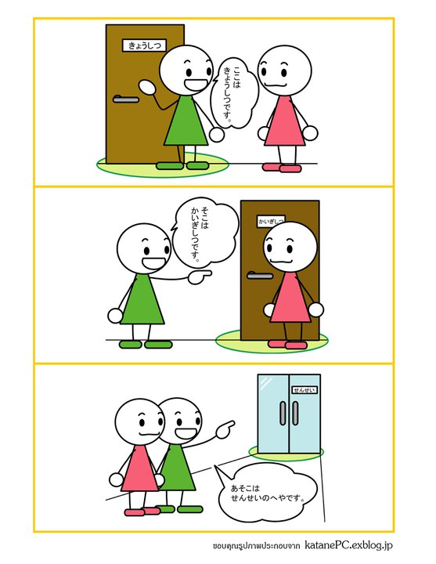
どこ DOko
Where?

Slide 6
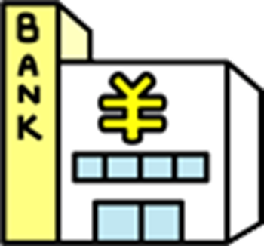
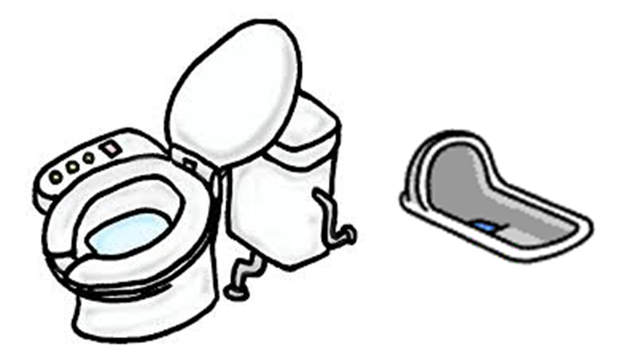
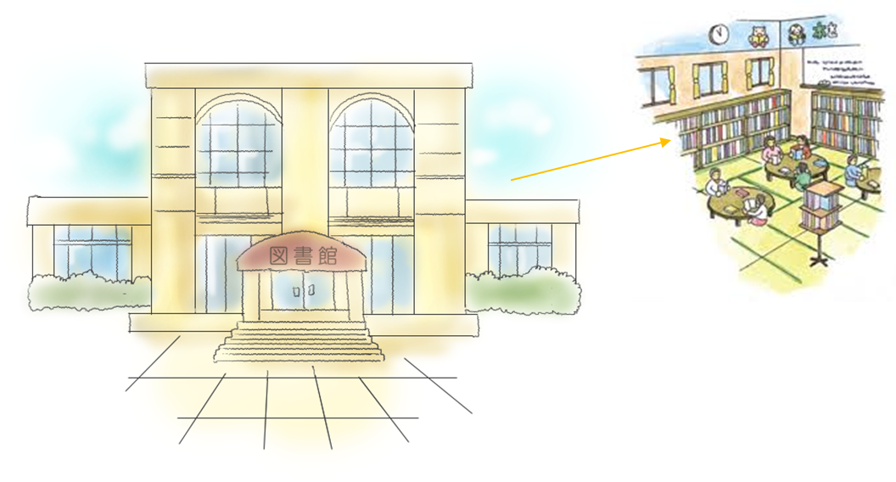
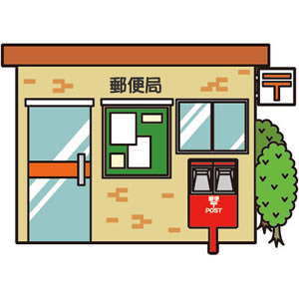
Do you remember these places in Japanese?
2
1
3
4
5

Slide 7
Where is it?
A | すみません。 PLACEは どこ ですか。 Excuse me. Where is PLACE? | Sumimasen. PLACE wa doko desu ka? Excuse me. Where is PLACE?
B1 | ここ です。 Here it is. | Koko desu. Here it is.
B2 | そこ です。 There it is. | Soko desu. There it is.
B3 | あそこ です。 It’s over there. | Asoko desu. It’s over there.
A | ありがとうございます。 Thank you very much. | Arigatō gozaimasu. Thank you very much.

